Slide 1
《数据科学理论与实践》之 基础理论
朝乐门
中国人民大学
chaolemen@ruc.edu.cn

Slide 2
数据科学的提出背景

Slide 3
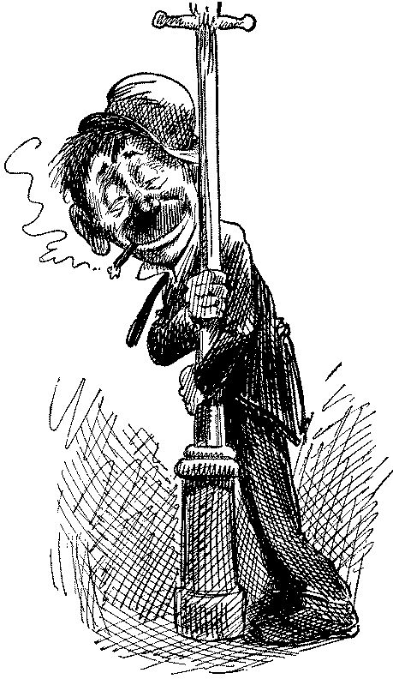

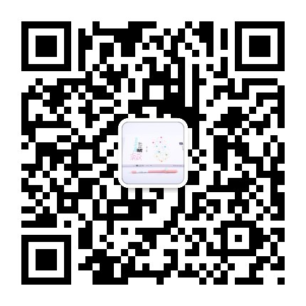
大数据的热与冷
▼【数据科学理论与实践】
►数据科学的提出背景
IDC
40ZB
2020
？
一个既热又冷的领域
大数据的奥妙不在于 “数据”，更不在于“大”
大数据的形与神—— 到底谁发明了术语“大数据”
？

Slide 4
▼【数据科学理论与实践】
►数据科学的提出背景
大数据时代的到来——数据与知识之间的 矛盾日益突出
计算机科学
数据已经超现有的计算和存储能力
统计学
数据不抽样也可以计算
机器学习
有了数据，可以用简单方法实现较好的“智能”啦
社会科学
不再是关键节点的数据
RDB
预测？解释？

Slide 5

为什么 基于“小数据”的传统理论不能解释“大数据现象”
▼【数据科学理论与实践】
►数据科学的提出背景
大数据
价值
隐私
质量
安全
…
涌现
小数据

Slide 6
如何理解大数据的4V特征
▼【数据科学理论与实践】
►数据科学的提出背景

Slide 7
如何理解大数据的4V特征
▼【数据科学理论与实践】
►数据科学的提出背景
相对于计算与存储能力，数据量大
通常，数据的时间分布并不均匀。近几年的数据占比最高。
Hadoop MR/Spark
NoQSL

Slide 8
如何理解大数据的4V特征
▼【数据科学理论与实践】
►数据科学的提出背景
相对于计算与存储能力，数据量大
通常，数据的时间分布并不均匀。近几年的数据占比最高（80%）
结构化、非结构化、半结构化等
通常，不同类型的数据占比不同，非结构化数据的占比最高（未来90%）
NoSQL/NewSQL/关系云

Slide 9
如何理解大数据的4V特征
▼【数据科学理论与实践】
►数据科学的提出背景
相对于计算与存储能力，数据量大
通常，数据的时间分布并不均匀。近几年的数据占比最高。
结构化、非结构化、半结构化等
通常，不同类型的数据占比不同，非结构化数据的占比最高
数据价值与数据量之间不一定存在线性关系
通常，“有用数据”隐藏在海量的数据之中，需要对大数据进行“洞见”
Data Insights/Data intensive/ Data-driven…

Slide 10
如何理解大数据的4V特征
▼【数据科学理论与实践】
►数据科学的提出背景
相对于计算与存储能力，数据量大
通常，数据的时间分布并不均匀。近几年的数据占比最高。
结构化、非结构化、半结构化等
通常，不同类型的数据占比不同，非结构化数据的占比最高
数据价值与数据量之间不一定存在线性关系
通常，“有用数据”隐藏在海量的数据之中，需要对大数据进行“洞见”
数据增长速度快，数据处理的时间要求高
通常，数据增长速度快（年均增长率41%,2009—2020），需要进行实时分析
Spark

Slide 11
大数据时代的10大变革
▼【数据科学理论与实践】
►数据科学的提出背景
大数据时代的10大变革

Slide 12
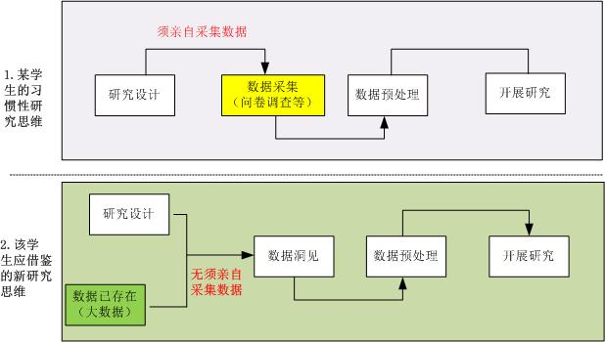
在大数据时代，你还在这样做研究吗？
▼【数据科学理论与实践】
►数据科学的提出背景

Slide 13
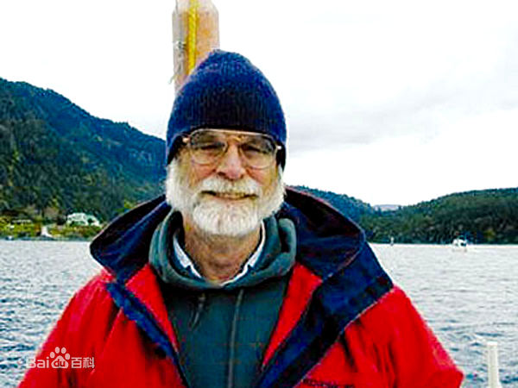
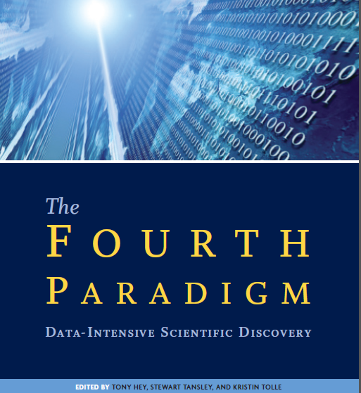
大数据时代的研究范式
▼【数据科学理论与实践】
►数据科学的提出背景
原始社会的“实验科学范式”
以模型和归纳为特征的“理论科学范式”
以模拟仿真为特征的“计算科学范式”
数据密集型科学发现范式
Data-intensive Scientific Discovery

Slide 14
大数据时代的10大变革
▼【数据科学理论与实践】
►数据科学的提出背景

Slide 15
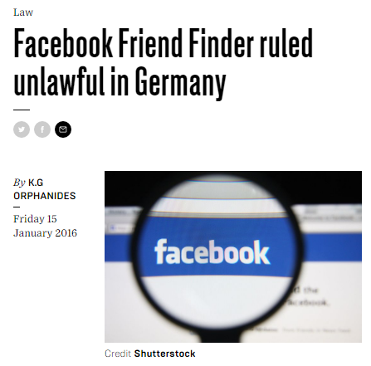
数据资产原则
▼【数据科学理论与实践】
►数据科学的提出背景
数据
法律纠纷
劳动增值
市场交易
…
资产化管理
开发
利用

Slide 16
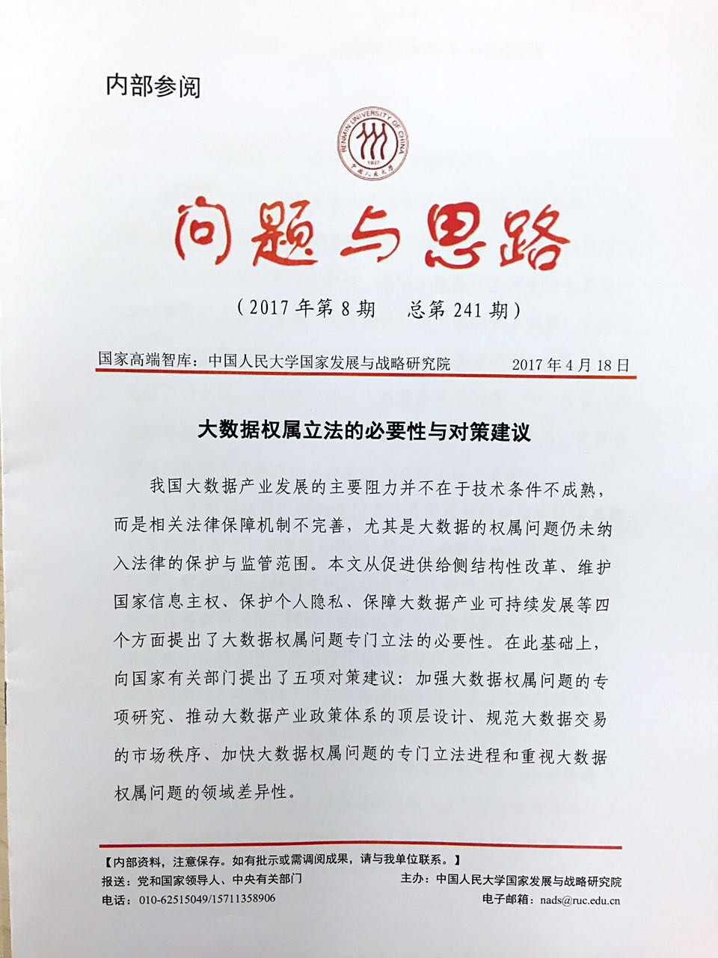
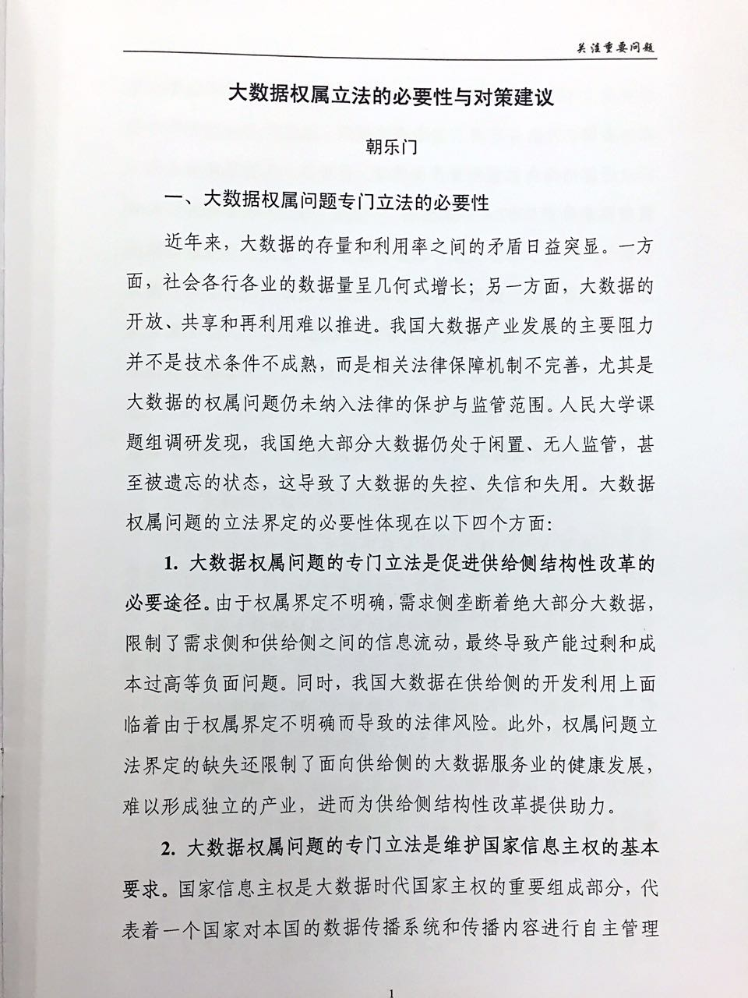
▼【数据科学理论与实践】
►数据科学的提出背景
大数据的资产属性
数据资源
数据资产
权属立法

Slide 17
大数据时代的10大变革
▼【数据科学理论与实践】
►数据科学的提出背景

Slide 18
什么是大数据思维
▼【数据科学理论与实践】
►数据科学的提出背景
【例】将中文中的“您好吗？” 翻译成英文
传统思维
大数据思维
数据→ 知识→ 问题
数据→ 问题
Step 1
Step 3
Step 1
您
.You
好
. Good, well
吗
. Is, are, do, does, did..
Step 2
Are you good 错]
Are you well[错]
How are you []
您好吗？
How are you/
你在哪里？
Where are you ?
….
Step 2
知识.
统计学规律
语言学规律.
How are you
理论完美主义
历史经验主义
知识范式
数据范式
数据范式 vs 知识范式

Slide 19
大数据时代的10大变革
▼【数据科学理论与实践】
►数据科学的提出背景

Slide 20
大数据时代的10大变革
▼【数据科学理论与实践】
►数据科学的提出背景

Slide 21
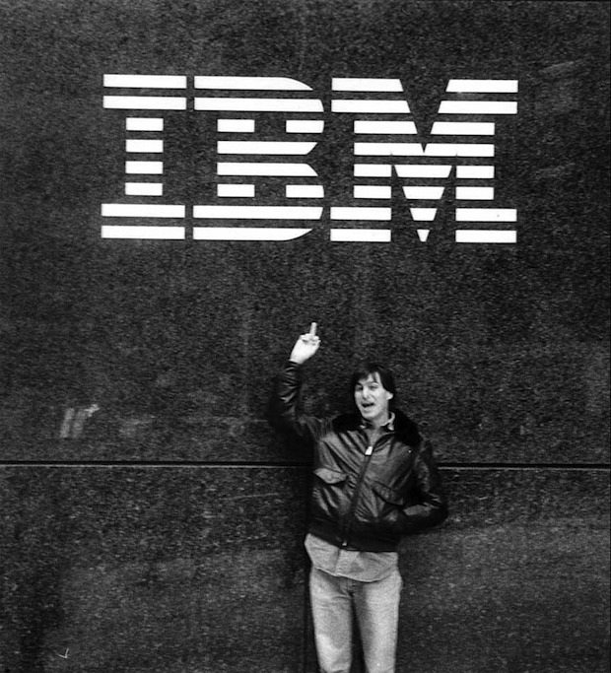
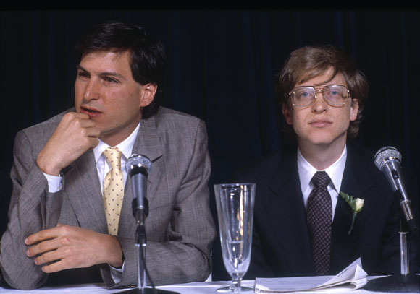
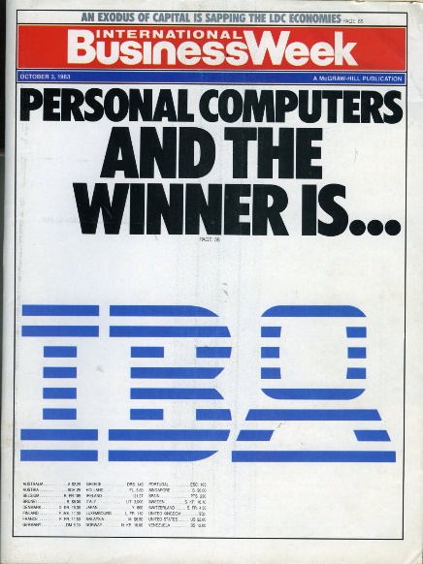
产业竞合关系的变化
▼【数据科学理论与实践】
►数据科学的提出背景
“The only problem with Microsoft is they just have no taste,” Jobs said in the 1996 public television documentary “Triumph of the Nerds.” “They have absolutely no taste. And I don’t mean that in a small way, I mean that in a big way, in the sense that they don’t think of original ideas, and they don’t bring much culture into their products.”

Slide 22
大数据时代的10大变革
▼【数据科学理论与实践】
►数据科学的提出背景
Data First Schema Later, Pay as you go paradigm,数据预处理，Information Loss, Chaos

Slide 23
大数据时代的10大变革
▼【数据科学理论与实践】
►数据科学的提出背景
众包、众创、众筹， Mturk，准团队

Slide 24
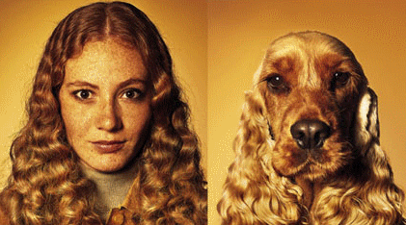
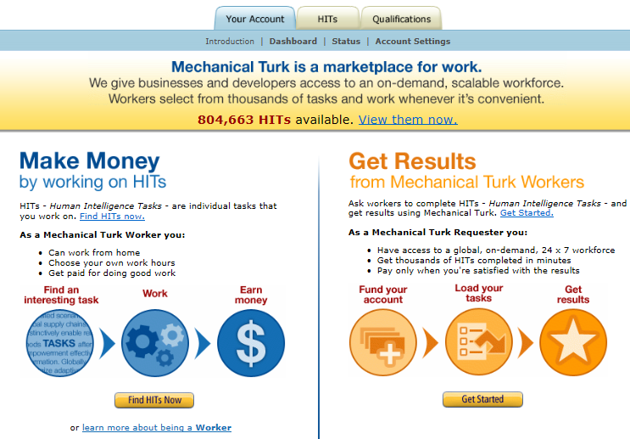
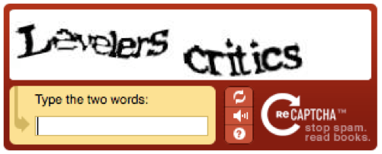
协同原则
▼【数据科学理论与实践】
►数据科学的提出背景
人机协同+人际协同+机器协同
大规模人机协同
协同≠（传统）团队

Slide 25
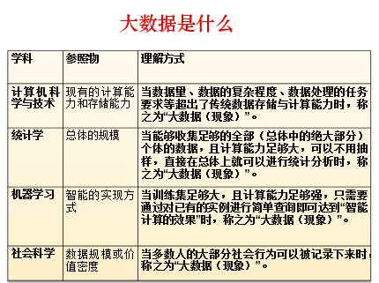
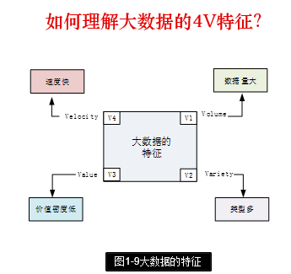
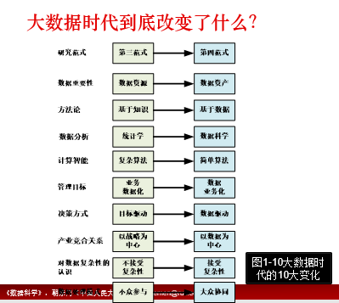
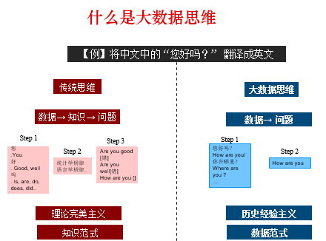
【小结】数据科学的提出背景
▼【数据科学理论与实践】
►数据科学的提出背景

Slide 26


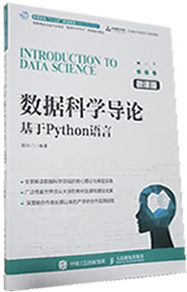

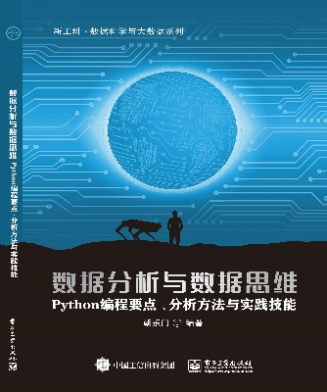
▼【数据科学理论与实践】
►结束
chaolemen
@
ruc.edu.cn
参考书目
微信公众号
主讲人联系方式
主讲人微信

